Slide 1

Chào mừng các thầy cô và các em học sinh đã đến với tiết học Ngữ văn 9

Slide 2

KHỞI ĐỘNG

Slide 3








Hành trình xuyên Việt
TRẠM XE BUÝT
Trò chơi

Slide 4
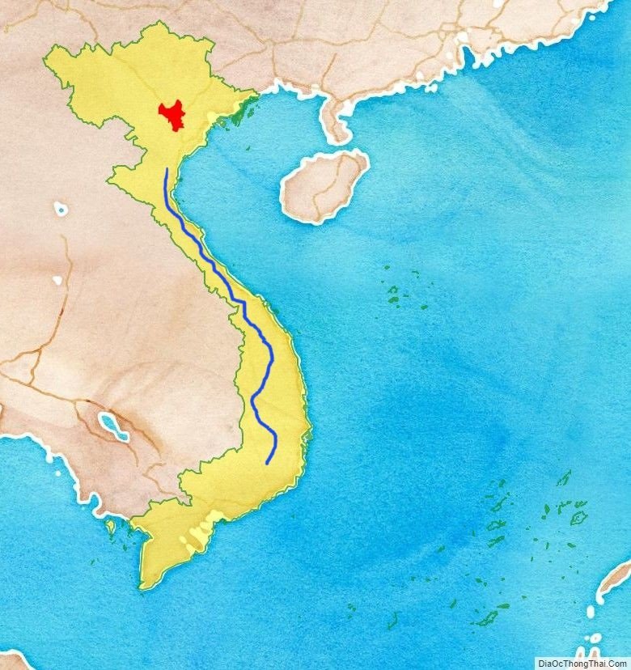

Nghệ An
Hà Tĩnh
Quảng Bình
Quảng Trị
Huế
Đà Nẵng
Quảng Nam
Gia Lai

Slide 5

Song thất lục bát là thể thơ gì?
Nghệ An
Đan xen giữa cặp câu 7 tiếng với cặp câu 6 và 8 tiếng
Quay lại
ĐÚNG
SAI

Slide 6
Bài thơ “Tiếng đàn mưa được viết theo thể thơ gì?
Quảng Bình
Song thất lục bát
Quay lại
ĐÚNG
SAI

Slide 7
Phân tích tác phẩm văn học là làm rõ nét đặc sắc về........và.......?
Quảng Bình
Nội dung và nghệ thuật
Quay lại
ĐÚNG
SAI

Slide 8
Bài thơ “Nỗi niềm chinh phụ” được viết theo thể thơ nào?
Quảng Bình
Song thất lục bát
Quay lại
ĐÚNG
SAI

Slide 9
BÀI 3:
HỒN NƯỚC NẰM TRONG TIẾNG MẸ CHA
Tiết 25 – 26: Giới thiệu tri thức Ngữ văn
Văn bản 1: Kim – Kiều gặp gỡ
Trích Truyện Kiều – Nguyễn Du

Slide 10
Tri thức Ngữ văn
Truyện thơ Nôm
Lời đối thoại và độc thoại
Kim – Kiều gặp gỡ
Tác giả
Văn bản
Nội dung bài học

Slide 11

A. Giới thiệu tri thức Ngữ văn.
I. Truyện thơ Nôm.
PHIẾU HỌC TẬP SỐ 1
Tìm hiểu chung về truyện thơ Nôm
Khái niệm
Văn tự (chữ viết)
Thời kì hình thành và phát triển
Thể thơ
Cốt truyện
Nhân vật
Tác phẩm tiêu biểu

Slide 12
Khái niệm
Văn tự (chữ viết)
Thời kì hình thành và phát triển
Thể thơ
Cốt truyện
Nhân vật
Tác phẩm tiêu biểu
Là thể loại tự sự bằng thơ.
Chữ Nôm
Thời kì hình thành: Thế kỉ XVI – XVII
Phát triển mạnh mẽ ở cuối Thế kỉ XVIII – đầu XIX
Đường luật; song thất lục bát; lục bát
Kết cấu: Gặp gỡ - chia li – Đoàn tụ.
Tiếp thu cốt truyện Trung Quốc có sáng tạo riêng.
Cô gái, chàng trai có vẻ đẹp toàn diện nhưng cuộc sống thường gặp gian nan, trắc trở.
Truyện Kiều, Truyện Lục Vân Tiên, Sơ kính tân trang

Slide 13
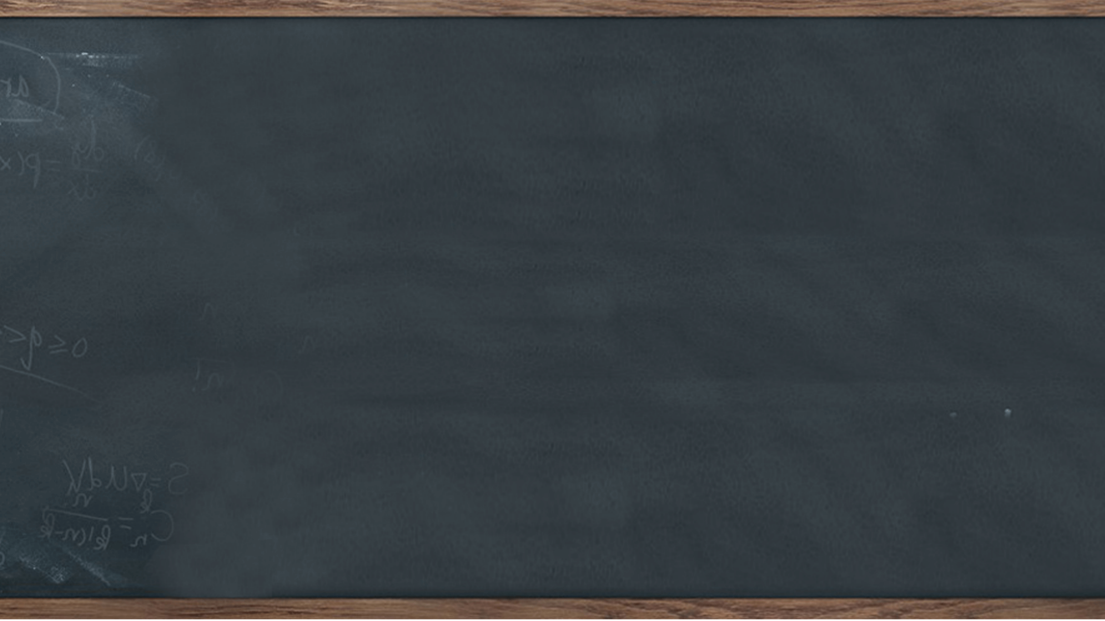



Slide 14





B. Văn bản: Kim- Kiều gặp gỡ

Slide 15

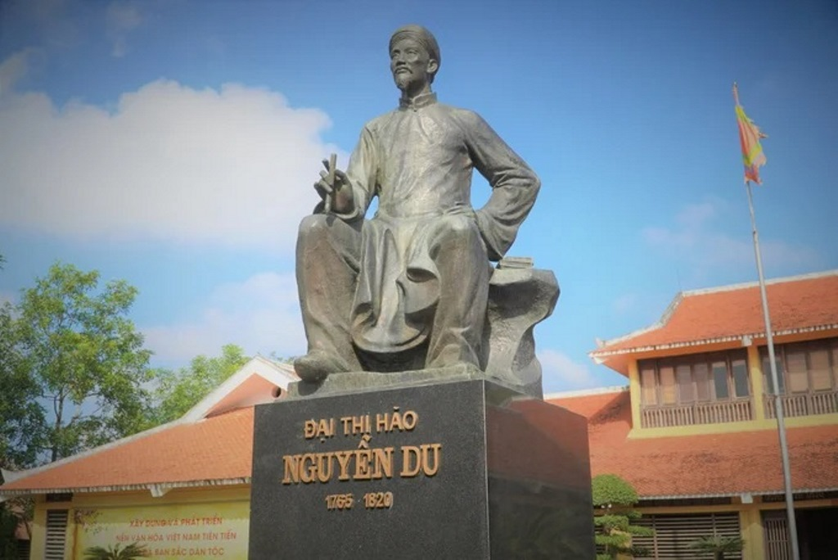
Đọc – tìm hiểu chung
1. Tác giả: Nguyễn Du.

Slide 16
Xuất thân
Thời đại
Cuộc đời
Con người
Sự nghiệp sáng tác
Phiếu học tập số 2

Slide 17
Xuất thân
- Quê: Làng Tiên Điền-Nghi Xuân-Hà Tĩnh
- Gia đình: Đại quý tộc, cha làm quan, mẹ có tài hát xướng
NGUYỄN DU
(Tên chữ Tố Như – hiệu Thanh Hiên)
Sự nghiệp sáng tác
+ Chữ Hán: Thanh Hiên thi tập, Nam Trung tạp ngâm, Bắc hành tạp lục
+ Chữ Nôm: Văn chiêu hồn, Truyện Kiều
Thời đại
Sống vào nửa cuối thế kỉ XVIII – nửa đầu thế kỉ XIX: Thời đại lịch sử xã hội có nhiều biến động
Con người
+ Am hiểu sâu rộng
+ Trải nghiệm sống phong phú
+ Có trái tim nhân đạo cao cả
Cuộc đời
+ Mồ côi cha mẹ từ nhỏ, sống lang thang, vất vả, long đong
+ Làm quan bất đắc chí cho triều Nguyễn tại Gia Long
+ Mất tại Huế

Slide 18
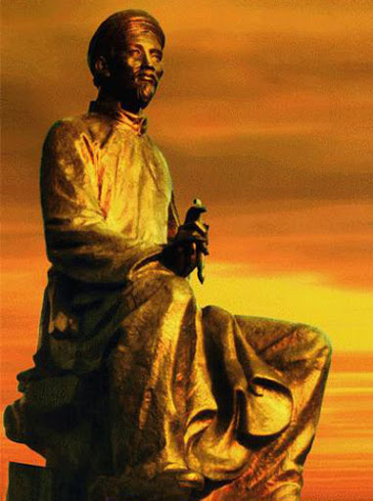
NGUYỄN DU
“Đại thi hào dân tộc và Danh nhân văn hóa thế giới.”

Slide 19

Đọc – tìm hiểu chung
2. Tác phẩm: Truyện Kiều

Slide 20
Thể loại
Nguồn gốc
Tóm tắt
Giá trị
Phiếu học tập số 2

Slide 21
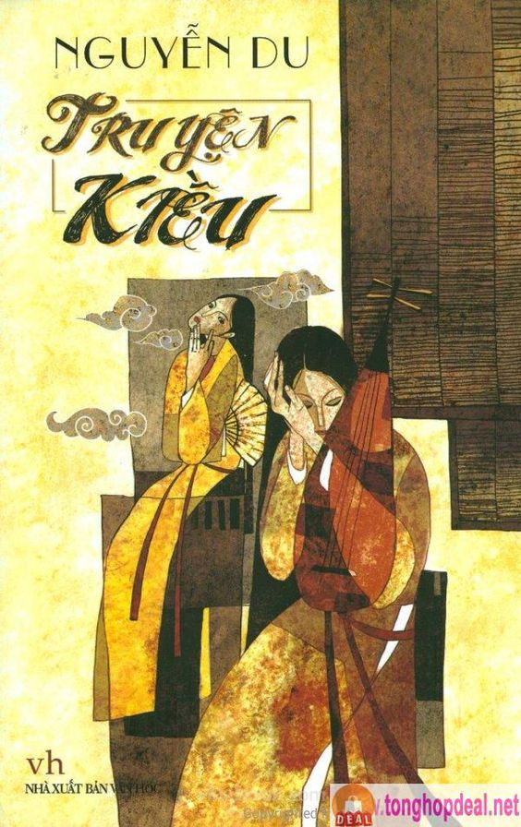
Tóm tắt
Phần 1: Gặp gỡ và đính ước
Phần 2: Gia biến và lưu lạc
Phần 3: Đoàn tụ

Slide 22
Tóm tắt
Phần 1: Gặp gỡ và đính ước
Thúy Kiều là người con gái tài sắc vẹn toàn, sống trong cảnh êm ấm cùng cha mẹ và hai em.
Trong buổi du xuân vô tình gặp Kim Trọng. Hai bên nảy sinh tình cảm và chủ động, tự do đính ước.
Phần 2: Gia biến và lưu lạc
Khi Kim Trọng về quê, gia đình Kiều gặp nạn.
Kiều bán mình chuộc cha, nhờ Vân trả nghĩa cho Kim Trọng.
Kiều chiều ý mọi người kết duyên cùng Kim Trọng nhưng cả hai cùng thề nguyền "duyên đôi lứa cũng chỉ là duyên bạn bầy".
Phần 3: Đoàn tụ
Nhờ gặp được sư Giác Duyên, Kiều gặp lại Kim Trọng, gia đình đoàn tụ.
Kiều bị bọn buôn người lừa vào lầu xanh
Kiều gặp Thúc Sinh và được cứu thoát khỏi lầu xanh nhưng lại bị vợ của Thúc Sinh đày đọa.
Kiều phải trốn đi và nương nhờ cửa Phật nhưng không may lại bị bắt vào lầu xanh lần nữa.
Ở đây nàng gặp Từ Hải, được Từ Hải lấy về làm vợ và giúp đỡ nàng báo ân, oán.
Do bị Hồ Tôn Hiến lừa, Từ Hải chết đứng, Kiều bị ép gả cho viên thổ quan.
Đau đớn, tủi nhục, Kiều nhảy sông tự vẫn nhưng được sư Giác Duyên cứu và lại nương nhờ cửa Phật.

Slide 23


Giá trị
Tố cáo, lên án về một xã hội phong kiến bất công, tàn bạo.
Giá trị hiện thực
Số phận bất hạnh của người phụ nữ đức hạnh, tài hoa trong xã hội PK
GIÁ TRỊ NỘI DUNG
Niềm thương cảm sâu sắc trước những đau khổ của con người.
Giá trị nhân đạo
Khẳng định đề cao tài năng, nhân phẩm và những khát vọng của con người.

Slide 24
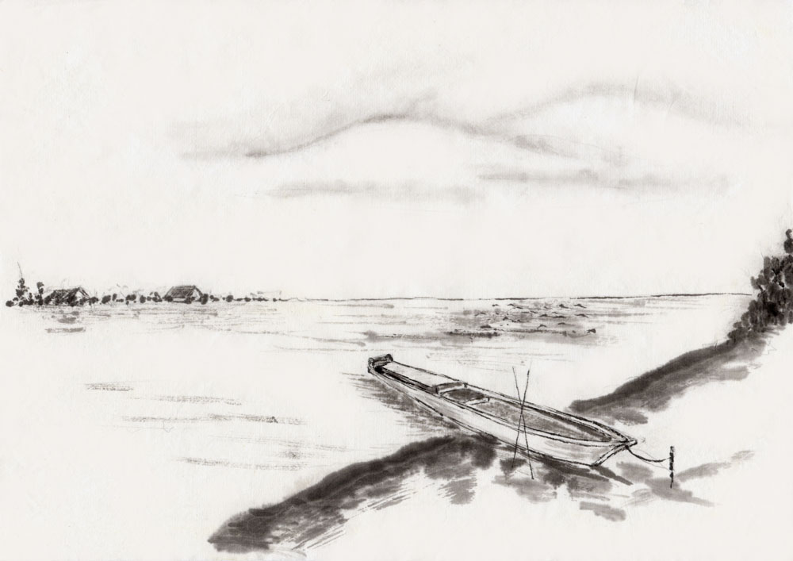
Giá trị
Cốt truyện tiếp thu có sự sáng tạo.
GIÁ TRỊ NGHỆ THUẬT
Thể thơ lục bát
Bút pháp: Ước lệ tượng trưng; Miêu tả tâm lí nhân vật; Tả cảnh ngụ tình

Slide 25

LUYỆN TẬP

Slide 26


Slide 27

Truyện thơ Nôm là thể loại văn học được viết bằng chữ viết nào?
A. Chữ Hán
B. Chữ Nôm
C. Chữ Quốc ngữ
D. Tiếng Anh

Slide 28
Quê của Nguyễn Du ở đâu?
A. Hà Tĩnh
B. Nghệ An
C. Thanh Hóa
D. Quảng Bình

Slide 29
Tên gọi khác của Truyện Kiều là gì?
A. Chị em Thúy Kiều
B. Kim Vân Kiều truyện
C. Kim Trọng Thúy Kiều
D. Đoạn trường tân thanh

Slide 30
Truyện Kiều được viết theo thơ nào?
A. Song thất lục bát
B. Lục bát
C. Tự do
D. Thất ngôn

Slide 31
Truyện Kiều gồm bao nhiêu câu thơ?
A. 3245
B. 3254
C. 3255
D. 3256

Slide 32

VẬN DỤNG
- Khái quát nội dung bài học bằng sơ đồ tư duy.

Slide 33



炫彩花卉唯美
通用模板
Thank you!
INSERT THE TITLE OF YOUR
PRESENTATION HERE
2018.01.01

